Slide 1

English
This presentation is automatically generated.
You can freely edit it and add any extra content you wish.
Español
Esta presentación se genera automáticamente.
Puedes modificarla a tu criterio y añadir cualquier contenido adicional que desees.
Italiano
Questa presentazione è generata automaticamente.
Puoi modificarla liberamente e aggiungere eventuali contenuti extra che desideri.

Slide 2

Enciende una Lámpara LED
Da tus primeros pasos en el mundo de la codificación aprendiendo la magia de la programación por bloques.

Slide 3
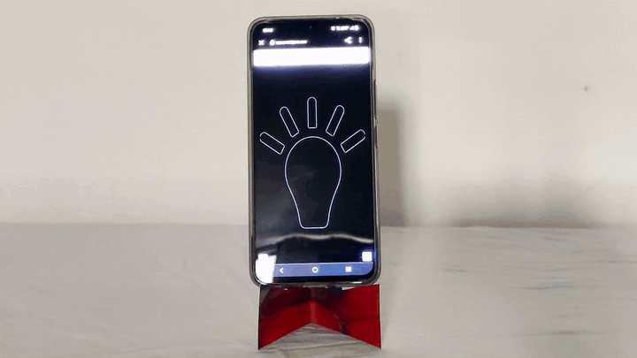
¿Qué haremos?

Slide 4

¿Qué es la Programación?
La programación consiste en dar a una computadora un conjunto de instrucciones específicas para completar una tarea. De esta manera, la computadora sabe exactamente qué hacer siguiendo los pasos que estableciste.
Los programadores usan un lenguaje especial que las computadoras pueden entender. A esto lo llamamos lenguaje de programación, y puede ser basado en texto o en bloques.

Slide 5

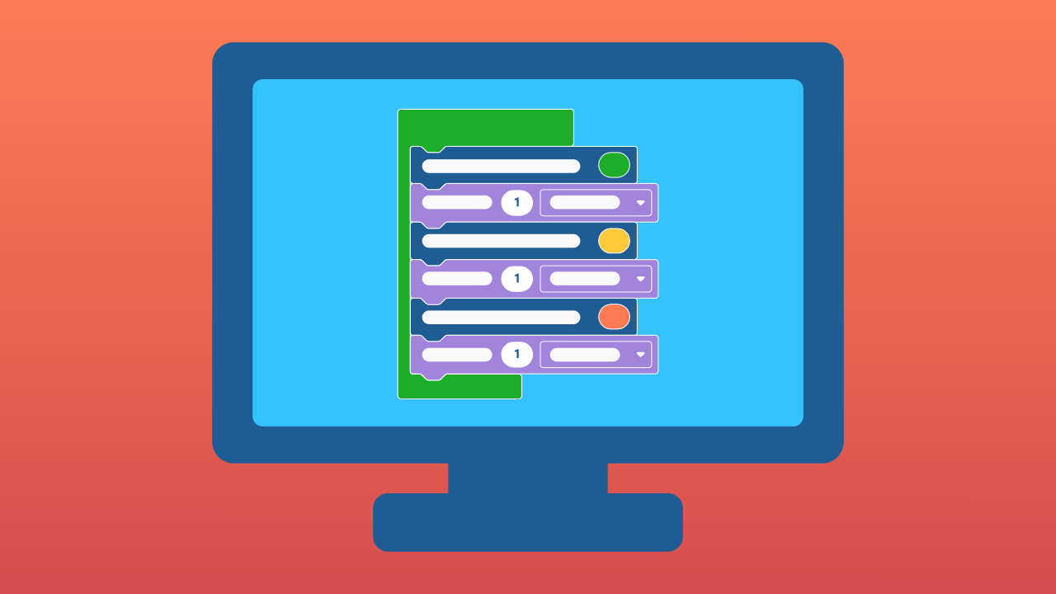
Texto vs. Bloques: Dos Formas de Programar
La programación textual es como escribir una receta desde cero, usando lenguajes como Python, Java o C++. Puede ser complicado para los principiantes.
La programación por bloques, por otro lado, es como construir con ladrillos de LEGO®. Cada bloque es una pieza de código pre-hecha que simplemente puedes arrastrar y encajar con otras, sin necesidad de escribir.
¡Este es exactamente el tipo de programación que usamos en Protobject!

Slide 6
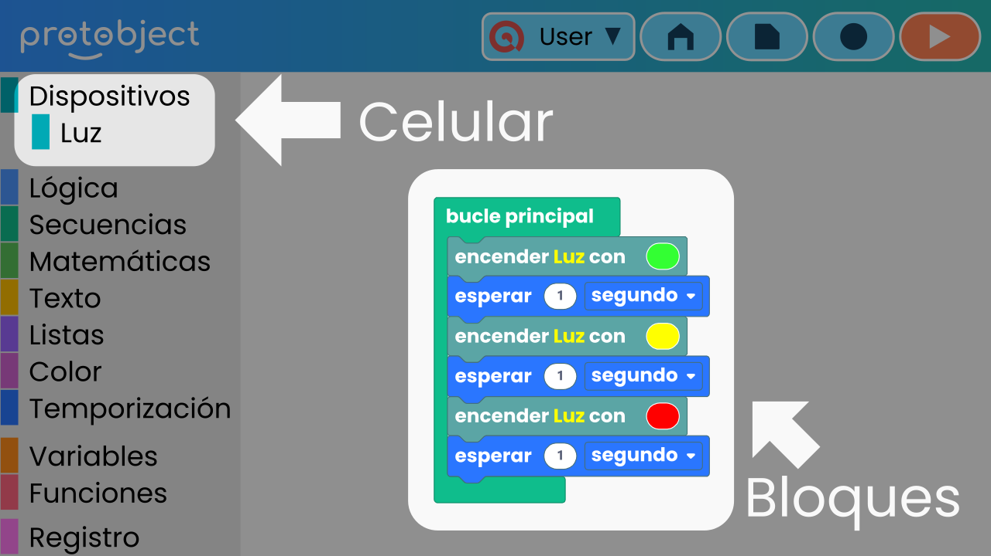
¡Bienvenido a Protobject!
Protobject te permite programar tu smartphone y hacer que interactúe con el mundo que te rodea.
¿Cómo? ¡Es simple! Conectas un dispositivo, construyes tu código arrastrando bloques al espacio de trabajo y luego activas tu prototipo.

Slide 7
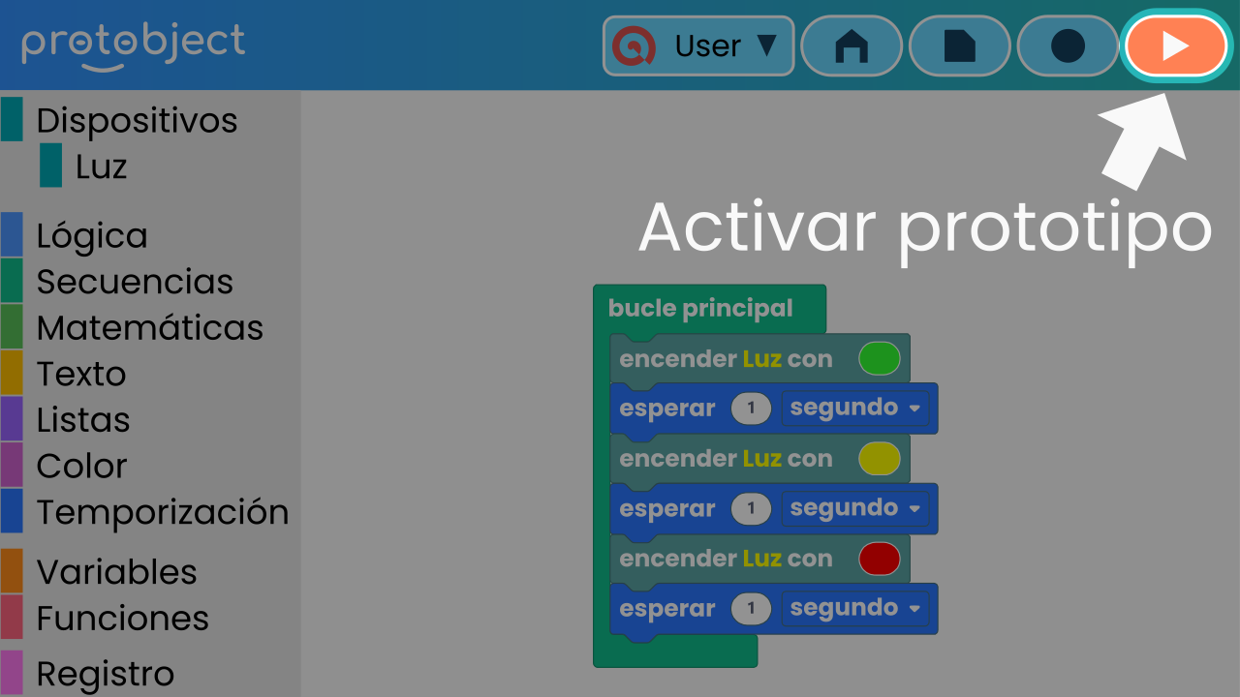
Activa Tu Prototipo
Cuando tus bloques de código estén listos, puedes dar vida a tu prototipo presionando el botón rojo.
¡Estamos listos para empezar a experimentar! Sigue las instrucciones a continuación y crea tu primer invento.

Slide 8
Crear
Hagamos una lámpara en nuestro smartphone y encendámosla con Protobject.
Presiona Añadir dispositivo y selecciona el componente Lámpara.
Escanea el código QR con tu smartphone.
Recuerda que si no tienes un smartphone para escanear los códigos QR, puedes presionar Abrir en esta ventana para abrir los componentes en la misma computadora.

Slide 9
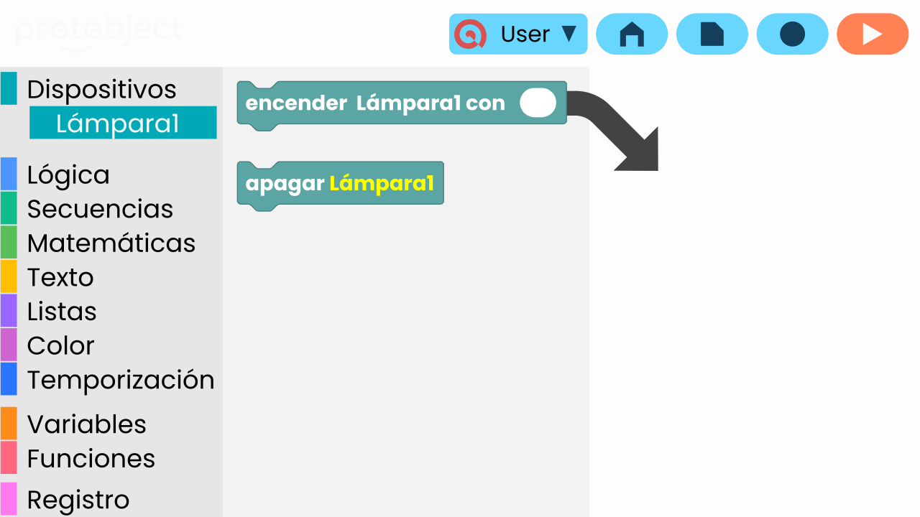
Arrastra el bloque ENCENDER
¡Genial! ¡Encendamos nuestra lámpara LED!
Cada bloque representa una acción. Empezaremos usando solo un bloque que nos permitirá encender nuestra lámpara LED.
Para ello, arrastra el bloque ENCENDER al espacio de trabajo.

Slide 10
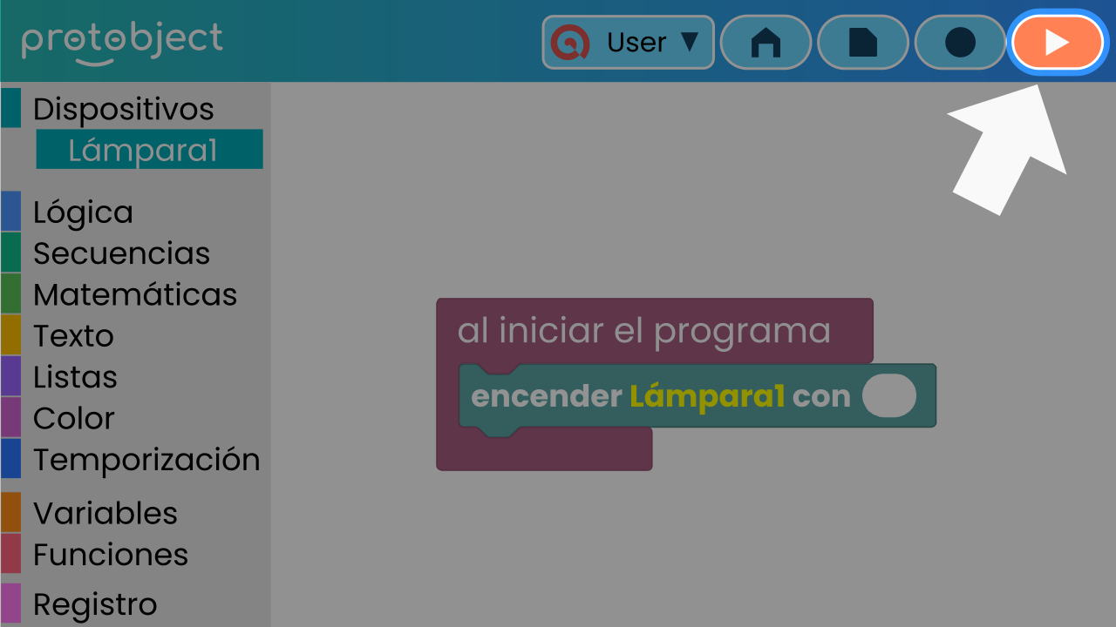
¡Ahora activa el prototipo!
¡Tu lámpara LED debería encenderse!

Slide 11
Reflexiona
Has dominado el encendido de la lámpara. ¿Cuál es el siguiente paso lógico? ¿Cómo la apagarías?
¿Has intentado añadir el bloque APAGAR justo después del primero?

